Slide 1


Thực hành: Agentic SDLC
Day 5: Agentic AI trong pha Phát triển mã nguồn & Đánh giá chất lượng
Từ ./docs đến code chạy được — có kiểm chứng, có bằng chứng
Notes:
Mục tiêu buổi học: nối tiếp Day 4. Hôm trước nhóm đã tạo hồ sơ trong ./docs; hôm nay hồ sơ đó phải biến thành code chạy được và phải chứng minh được chất lượng. Nói rõ ngay từ đầu: không chấm code đẹp, chấm bằng chứng (test, log CI, PR review).

Slide 2
Dự án
Bối cảnh: đội kinh doanh có nhiều tài liệu PDF, tra cứu thủ công tốn thời gian.
Yêu cầu: MVP “Chat với tài liệu” — upload PDF, hỏi đáp bằng AI, câu trả lời có trích nguồn.
Đầu vào hôm nay: BRD, SRS/PRD, SAD, user stories + AC trong ./docs.
Đầu ra hôm nay: MVP chạy được, có test, có CI, có PR được review.
Nguyên tắc: không viết lại đặc tả tại đây. Code phải khớp đặc tả; sai lệch phải lộ ra.
Notes:
Nhắc lại đúng bối cảnh Day 4, không mở dự án mới. Chiếu nhanh cấu trúc ./docs để học viên thấy đầu vào. Nhấn mạnh: mọi câu hỏi về phạm vi quay về tài liệu, không quay về trí nhớ của ai. Nếu nhóm chưa có AC rõ, việc đầu tiên hôm nay là sửa AC, không phải viết code.

Slide 3
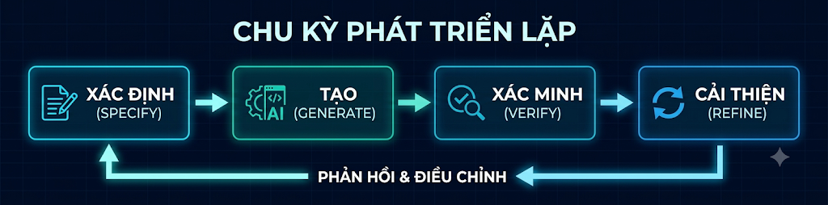
Ghi nhớ
Quy trình cơ bản của Agentic trong SDLC
Mỗi user story là một vòng lặp: Specify → Generate → Verify → Refine. Không có bằng chứng thì chưa xong.
Notes:
Bản đồ của cả ngày. Specify = đọc US + AC và viết test trước; Generate = code + test; Verify = lint, test, CI, review; Refine = sửa thay đổi nhỏ nhất theo bằng chứng. Điểm khác biệt so với ‘prompt rồi lấy code’: vòng lặp không kết thúc bằng cảm giác, mà bằng log xanh.

Slide 4
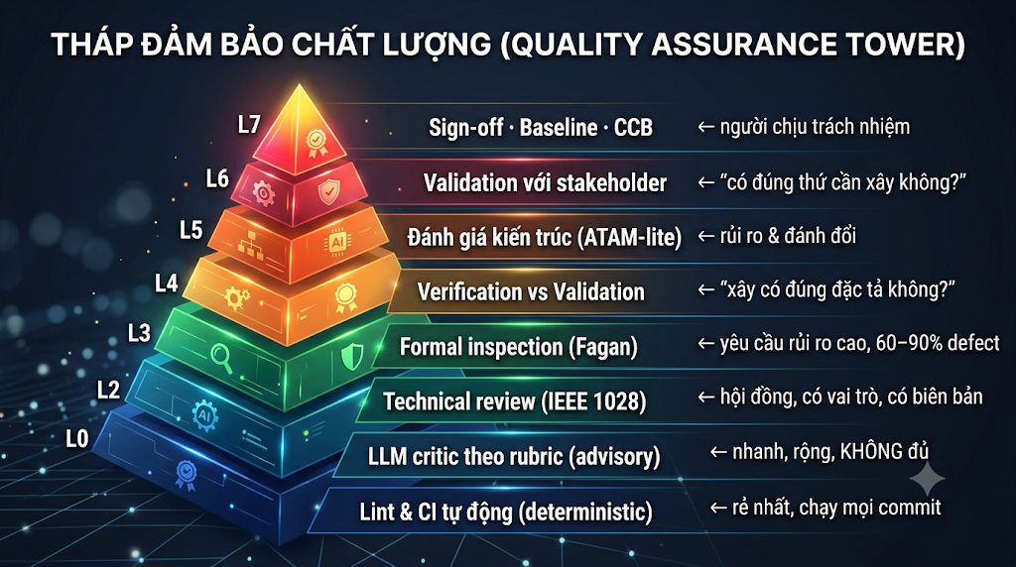
Ghi nhớ
Tháp đảm bảo chất lượng (Quality Assurance Tower)
Code cũng đi qua tháp: tối thiểu L0–L2; rủi ro cao (auth, PII, tiền) lên L3–L4.
Notes:
Ánh xạ tháp sang code: L0 = lint/CI; L1 = agent critic theo rubric; L2 = technical review (PR, CODEOWNERS); L3 = inspection cho diff rủi ro cao; L4 = verification (test khớp AC) và validation (demo với stakeholder). Nhắc lại nguyên tắc: lớp rẻ chạy trước, mỗi lớp phải để lại artifact.

Slide 5
Nhiệm vụ của hôm nay (1/2)
Đọc ./docs như nguồn sự thật duy nhất; AC chưa rõ thì dừng lại, không đoán.
Chốt 2 user stories xương sống: upload PDF; hỏi đáp có trích nguồn.
Dựng khung: app/, tests/, docs/, AGENTS.md, pipeline CI.
Commit nhỏ; Conventional Commits; gắn mã US/FR trong commit.
Notes:
Chia sẻ cách chốt phạm vi: chọn 2 story đi hết luồng thay vì 10 story dở dang. Vertical slice nghĩa là mỗi lần xong là demo được, không phải ‘xong 3 tầng, chưa nối được’. Yêu cầu ghi mã US/FR trong commit để traceability không phải làm lại cuối ngày.

Slide 6
Nhiệm vụ của hôm nay (2/2)
AGENTS.md: stack, lệnh cài/chạy/test, quy ước code, điều cấm.
Skills & commands: /plan-story, /gen-tests, /review-diff, /fix-ci.
Quyền hạn: agent sửa app/ và tests/; không sửa docs/ đã baseline.
Vòng lặp: plan → code → test → review → refine; dừng khi mọi cổng xanh.
Ghi ADR cho quyết định kiến trúc mới; cập nhật docs/traceability.md.
Notes:
Đây là phần ‘cấu hình agent như một thành viên nhóm’ của Day 2, áp vào dự án thật. Nhấn mạnh giới hạn quyền: agent không được sửa đặc tả đã baseline để làm test xanh. Nếu agent sửa docs, đó là thay đổi phạm vi — phải qua review như một thay đổi yêu cầu.

Slide 7
Cổng chất lượng tự động (L0)
Cổng | Ngưỡng chặn merge | Bằng chứng
Format + lint | 0 error, 0 warning mới | log CI
Type check | 0 error | log CI
Unit + integration test | 100% pass; coverage ≥ 70% | test report
Secret scan | 0 secret trong diff | log scan
Dependency scan | 0 CVE high/critical | SBOM + log
Build | reproducible, < 10 phút | artifact
Traceability | mỗi commit có US/FR | script check
Notes:
L0 là lớp rẻ nhất và phải chạy mọi commit. Đừng đưa lỗi lint vào cuộc họp review. Coverage 70% là sàn, không phải mục tiêu thi đua; module lõi (retrieval, citation) nên cao hơn. Nhấn mạnh: cổng phải nhanh (<10 phút) và thông báo lỗi đọc được, nếu không người ta sẽ tắt.

Slide 8
Đánh giá chất lượng: L1 và L2
L1 · Agent review (advisory)
L2 · Human review (bắt buộc)
Review theo rubric, không theo cảm tính.
Mỗi comment phải trích dẫn dòng bị lỗi.
Chạy trên diff; không có quyền merge.
Được đề xuất sửa — không được approve.
1 approver không phải người viết code.
Đọc diff, không đọc tóm tắt.
Hỏi: test này chứng minh AC nào?
Comment phân loại blocker / major / minor.
Artifact: PR + checklist + log CI + quyết định approve. Không có artifact = chưa review.
Notes:
L1 nhanh, rộng, rẻ nhưng có thể ‘đồng thuận giả’ và bỏ sót lỗi tinh vi. L2 là nơi con người chịu trách nhiệm. Giới hạn 400 dòng/PR để review thật sự được, không phải bấm approve. Câu hỏi trung tâm của L2: thay đổi này chứng minh AC nào, và ai sẽ bảo trì nó?

Slide 9
Rubric review code (0–2 mỗi tiêu chí)
Tiêu chí | 0 | 1 | 2
Đúng AC | Thiếu/sai AC | Đủ AC, thiếu edge case | Đủ AC + edge + lỗi
Test | Không có/không chạy | Có, phủ happy path | Phủ AC + edge + âm
Thiết kế | Trộn trách nhiệm | Tách module, còn phụ thuộc | Ranh giới rõ, dễ thay
An toàn | Lộ secret/injection | Có kiểm tra cơ bản | Validate + quyền + log
Hiệu năng | Không đo | Có đo, chưa ngưỡng | Có ngưỡng + test tải
Dễ đọc | Tên mơ hồ, hàm dài | Rõ trong file | Rõ + comment “vì sao”
Truy vết | Không mã US/FR | Có trong commit/PR | US ↔ code ↔ test
≥ 10/14 mới merge; bất kỳ mục nào 0 điểm là blocker, bất kể tổng điểm.
Notes:
Dùng cùng rubric cho agent và người để tránh hai thước đo. Điểm 0 ở An toàn hoặc Đúng AC luôn là blocker. Khuyến khích review theo thứ tự: AC → test → an toàn → thiết kế → dễ đọc. Rubric không thay phán đoán, nhưng buộc mọi nhận xét phải có bằng chứng.

Slide 10
Đo chất lượng và cái bẫy
Chỉ số đáng theo dõi
Ảo giác chất lượng
Coverage ≥ 70%; mutation score ≥ 60% ở module lõi.
Độ phức tạp ≤ 10; trùng lặp < 3%.
0 secret, 0 CVE high/critical.
Escaped defects: lỗi lọt review, theo tháng.
Test viết theo code, không theo AC.
Mock mọi thứ → test xanh, tích hợp gãy.
Agent sửa test cho pass thay vì sửa code.
Notes:
Giải thích mutation score: cố tình làm hỏng code, test có bắt được không. Coverage chỉ nói ‘dòng này có chạy qua’, không nói ‘có kiểm tra đúng’. Kể ví dụ agent sửa assertion thành expect(true) để CI xanh — đây là lý do phải review cả tests/.

Slide 11
Definition of Done
Chạy được bằng 1 lệnh; README 5 dòng: cài, cấu hình, chạy, test.
100% AC của 2 user stories có test tự động; coverage ≥ 70%.
CI xanh: lint, type, test, build, secret scan.
1 approver không phải người viết, checklist đã tick.
docs/traceability.md: US ↔ FR ↔ code ↔ test.
Notes:
Đọc toàn bộ danh sách này trước khi các nhóm bắt đầu, và dán nó lên bảng. Điểm hay bị bỏ: README chạy được từ máy sạch, traceability cập nhật, demo có trích nguồn đúng. Demo 5 phút là bài kiểm tra validation rẻ nhất: người dùng thật hỏi, câu trả lời có nguồn.

Slide 12
Tham khảo
Prompt & checklist:
https://github.com/minhtrantrong/SDLC-Prompt-Checklist.git
Hồ sơ dự án:
./docs — BRD, SRS/PRD, SAD, user stories, sơ đồ.
Chuẩn tham chiếu:
ISO/IEC 25010 (chất lượng sản phẩm), IEEE 1028 (review), ISO/IEC/IEEE 29119 (test).
Bài đọc:
The AI-native SDLC playbook — phần build, review và test.
Notes:
Nhắc học viên dùng lại checklist của Day 4 và bổ sung mục code review. Các chuẩn nêu ở đây là bản diễn giải phục vụ giảng dạy; khi áp dụng thật cần đối chiếu bản gốc.

